Slide 1

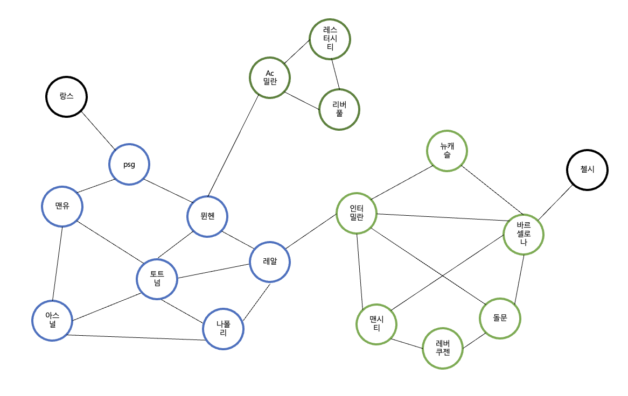
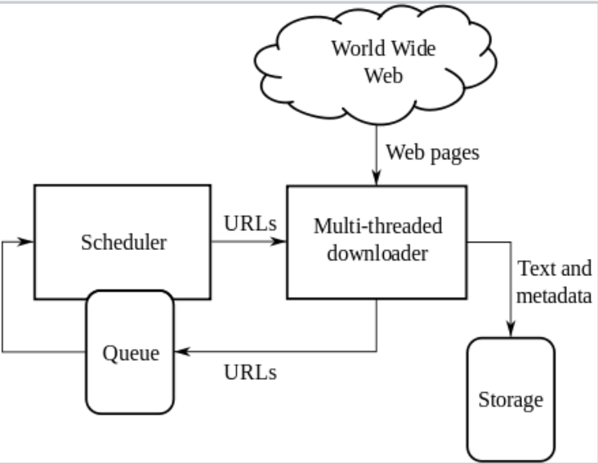
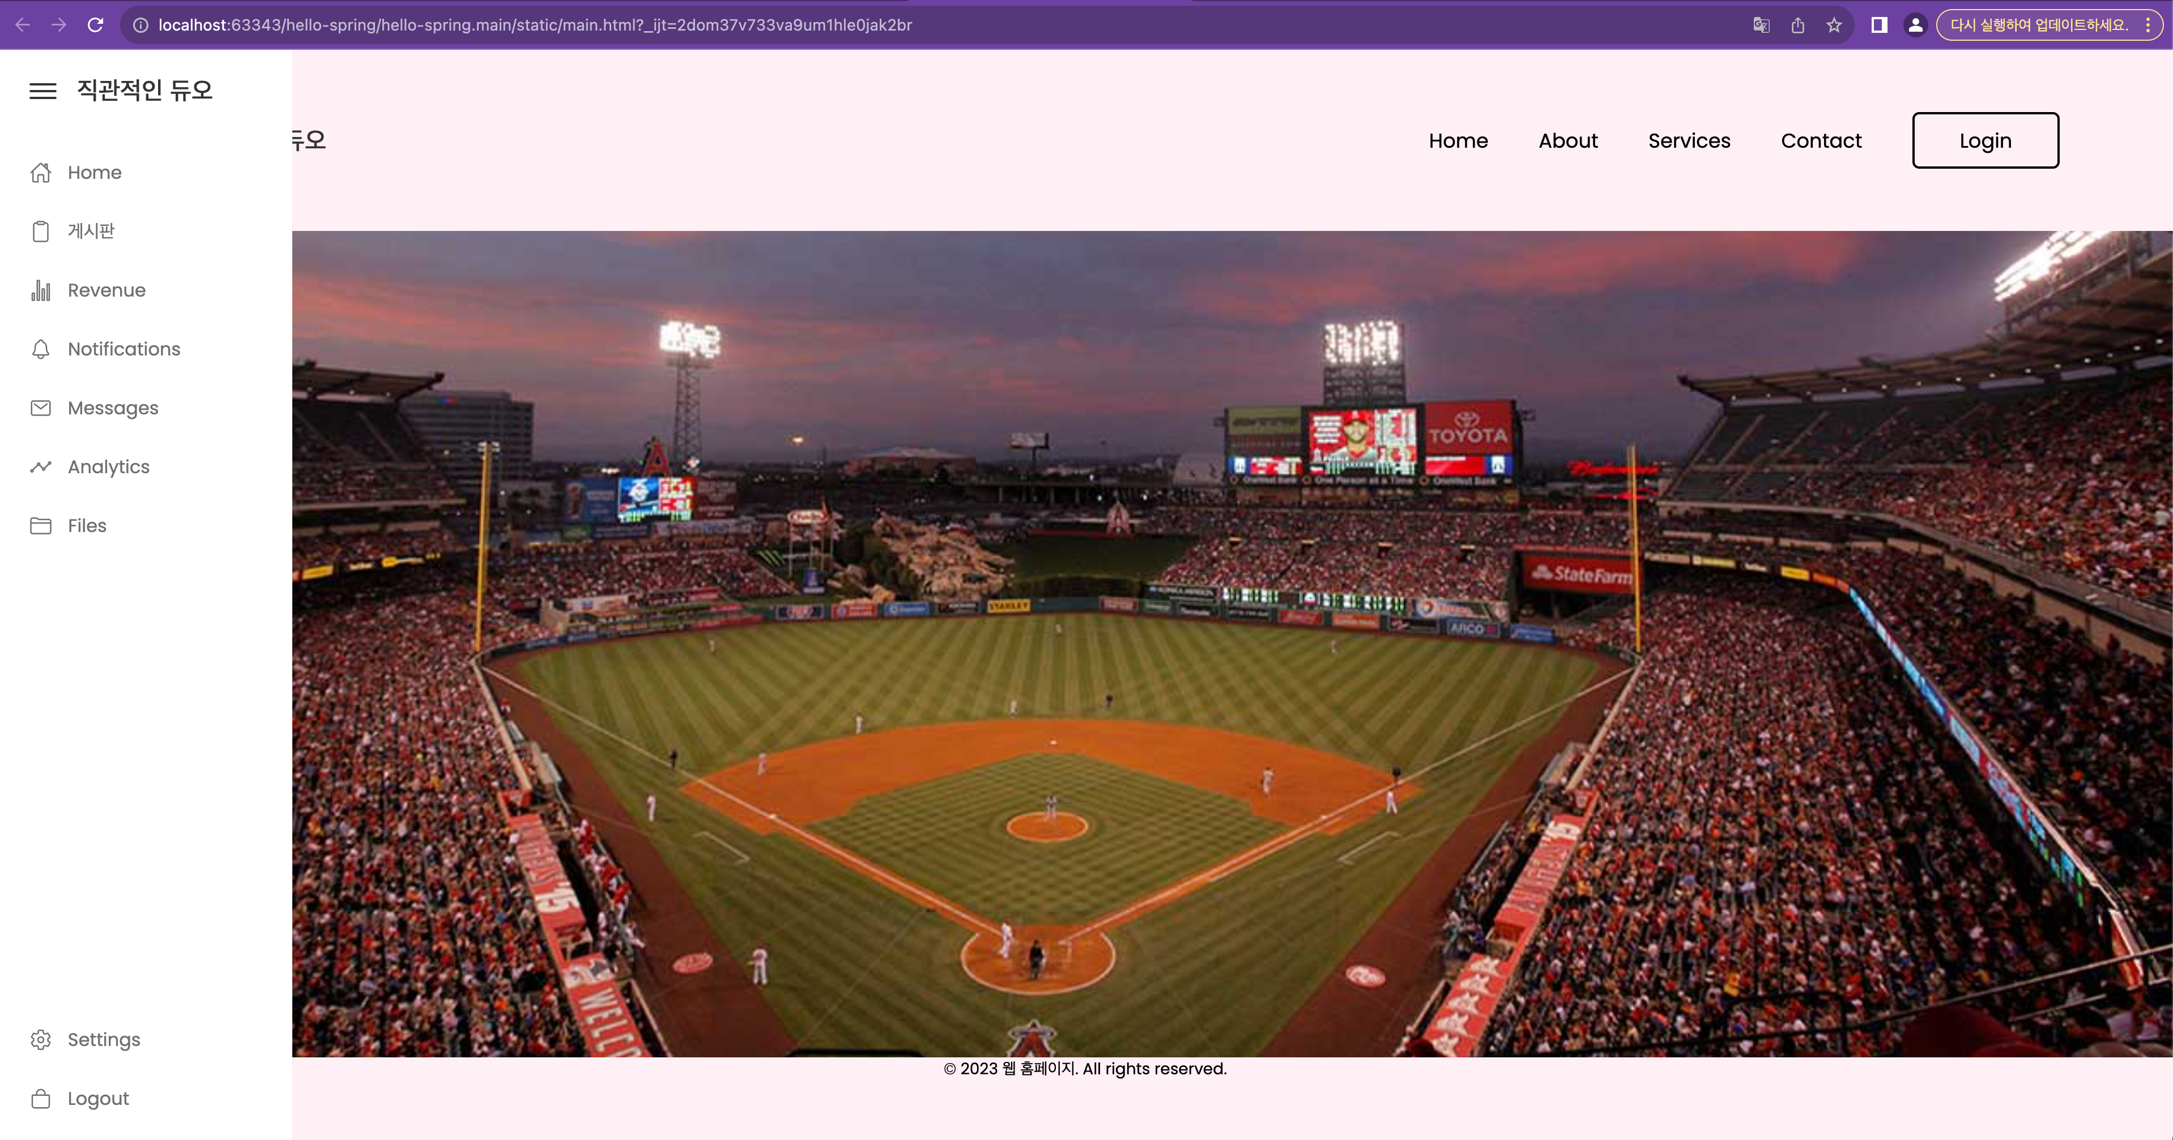
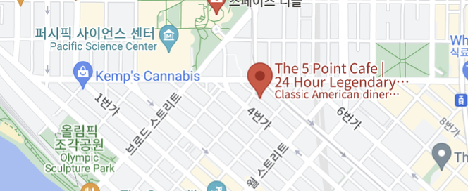
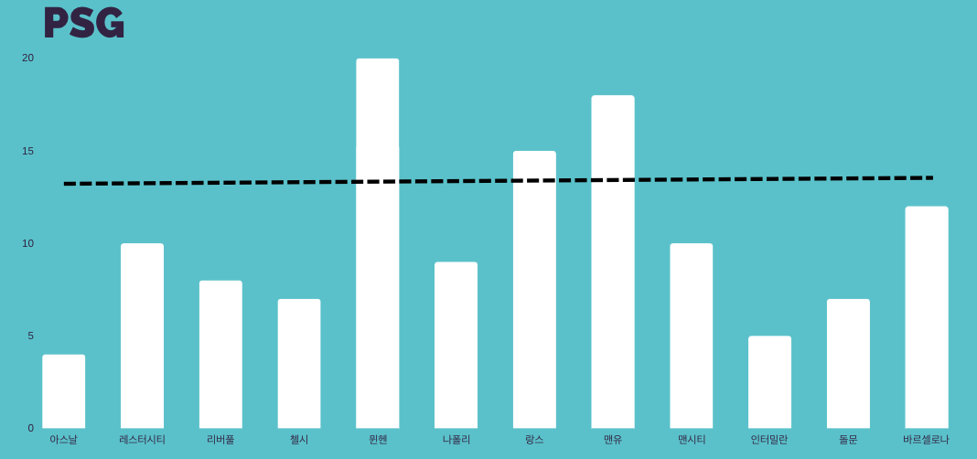
.
융합캡스톤디자인 작품 전시회
작 품 명 스포츠 동반 관람 매칭 시스템
팀 원 2019253018 이준형
2019253046 조정현
팀 명 직관적인 듀오
지도교수 박 준 모 교수
Introduction
프로젝트 개요
,
,
추천 알고리즘
현재 스포츠 관람은 인간의 문화와 엔터테인먼트 영역에서 중요한 부분으로, 관람 티켓 구매에 있어 정보 부족과 같이 관람을 같이 할 사람 매칭에 어려움을 겪는 소비자들을 위한 편리한 솔루션을 구축해서 스포츠 관람 경험을 다양화 시키고, 사회적 참여를 촉진하고자 진행했다. 비슷한 속성을 갖는 여러 그룹으로 나누는 알고리즘을 통해 서비스를 진행할 것이다.
프로젝트 목표
시스템을 구축해 소비자들이 경기 관람 파트너를 쉽게 찾을 수 있게 된다.
팬 커뮤니티 구축에도 편리함을 느끼며 팀 소속감을 강화하고, 안정성 및 보안 즉, 실명제와 같은 개인 정보 보안 법규를 준수하며 범죄 예방을 할 수 있게 한다.
hierarchical Top-down algorithm을 이용하여 군집화 알고리즘을 개발한다.
위 그림은 Top-down clustering을 진행한 상태로 색상 별로 3개의 군집화가 이루어진 상태이다. Density 0.5의 가중치를 임의로 설정하였다.
각 클러스터 안의 집합들에 속한 소속팀을 응원하는 사람들에게 같은 집합 내에 있는 소속팀 경기를 추천한다.
클러스터에서 제외된 랑스, 첼시와 같은 팀들은 추천에서 제외된다.
1
Material methods
1. 웹 크롤러를 통한 경기 일정 가져오기
경기 일정의 경우 웹 크롤링을 통해 가져온다. 만약 축구를 선택했다고 하면 최근 리그 경기 일정들을 웹 크롤링을 통해서 불러오는 역할을 진행한다.
홈페이지 구현
2. GPS 좌표 정보를 이용한 구글 맵 API 사용하기
경기장 위치 정보를 데이터베이스에 저장하여 gps 좌표 정보를 이용하여 구글 맵 api에서 제공하는 Marker 객체를 이용하여 경기장 위치 정보를 Maker label을 전부 표시하여 사용자에게 위치 정보를 가시화한다.
Stadiums(ID, Name, Address, Latitude, Longitude); stadium data = (‘Stadium A’, ‘Address A’, 37.1234, -121.5678)
Marker의 경우 google.map.Marker();
위 홈페이지는 IntelliJ Java Spring 환경에서 개발되어 있다. Db는 h2 database를 사용하였으며, 추후 플러터 앱 개발이 진행 될 수 있다.
추가 서비스 구현으로 다양한 이벤트 및 혜택을 제공하는 기능이 있는데, 소비자 데이터베이스를 확인해서 진행 중인 경기 외에 다른 경기 추천이나, 경기 전후로 갈 만한 맛집 추천 기능이 있다.
2
3
Results
Conclusion
수요조사 그래프 예시
스포츠 관람 매칭 시스템을 활용하여 스포츠 관람에 처음 입문하는 사람은 물론이고, 주변에 같은 스포츠 종목을 좋아하지 않거나 같은 팀을 응원하는 사람이 없어서 직관을 가고 싶어도 못 가거나 꺼리는 사람에게 많은 도움을 준다.
다양한 성별, 연령대의 팬들을 연결함으로써 스포츠 이벤트의 다양성과 포용성을 증가시킨다.
매칭 시스템은 지속적인 관계를 형성할 수 있는 기회를 제공하여 스포츠 팬들 간의 지역 또는 온라인 커뮤니티를 구축할 수 있다. 이를 서로 공유하며 강한 공동체 형성이 가능하다.
소비자의 데이터베이스를 활용한 지역별 선택 매칭, 아는 사람의 매칭을 기피하는 기능을 활용해서 사용자의 편의성을 제공할 수 있다. 또한 실명제와 같은 개인정보 방안들을 활용해서 범죄 예방에 있어서도 강화된다.
이는 PSG라는 소속팀을 좋아하는 사람들에게 선호도를 조사한 그래프 예시이다.
임의로 설정한 수요 조사를 통해서 기준치를 넘는 소속팀 간의 edge를 형성하였다.
4

